Slide 1
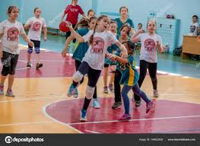
Πόσο απαραίτητη είναι η σωματική δραστηριότητα στα παιδιά;

Slide 2
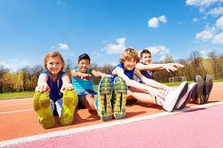
Η καθημερινή φυσική δραστηριότητα σε συνδυασμό με την υγιεινή διατροφή αποτελούν σημαντικούς παράγοντες για την υγιή σωματική και ψυχοσυναισθηματική ανάπτυξη των παιδιών όλων των ηλικιών, από τη βρεφική έως και την εφηβική ηλικία.

Slide 3
Ο καθημερινός δραστήριος ή καθιστικός τρόπος ζωής από νωρίς εγκαθιστά συμπεριφορές που συνήθως ακολουθούν το παιδί στην εφηβική και ενήλικη ζωή του. Κατά συνέπεια, οι γονείς οφείλουν να δώσουν ιδιαίτερη έμφαση στην προαγωγή της καθημερινής φυσικής άσκησης του παιδιού τους, καθώς όσο το παιδί μεγαλώνει, ο σύγχρονος τρόπος ζωής τείνει να προάγει κυρίως την υιοθέτηση ενός προτύπου καθιστικής ζωής.

Slide 4
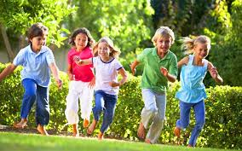
Τα οφέλη της φυσικής δραστηριότητας είναι ιδιαίτερα σημαντικά σε κάθε ηλικία. Ειδικότερα στα παιδιά και στους εφήβους η σωματική δραστηριότητα: • Συμβάλλει στη διατήρηση της καλής λειτουργίας του κυκλοφορικού και αναπνευστικού συστήματος. • Παίζει καθοριστικό ρόλο στη διατήρηση του σωστού σωματικού βάρους. • Συμβάλλει στην πρόληψη της παιδικής παχυσαρκίας και του σακχαρώδη διαβήτη τύπου 2.

Slide 5
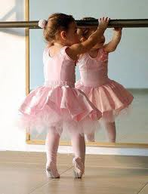
• Αποτελεί έναν ισχυρό βιολογικό διεγέρτη για την έκκριση της αυξητικής ορμόνης (GH), η οποία ευνοεί τον καταβολισμό των λιπιδίων, των αναβολισμό των πρωτεϊνών και είναι επίσης υπεύθυνη για την επιτάχυνση της οστικής ανάπτυξης και την επίτευξη υψηλής κορυφαίας οστικής πυκνότητας. • Έχει ευεργετική επίδραση στην ενδυνάμωση του μυϊκού συστήματος, ώστε αυτό να είναι σε θέση να υποβαστάξει τον αυξανόμενο σκελετό. • Βοηθάει το παιδί στο να αποκτήσει σωστή στάση σώματος, η οποία συντελεί στη μείωση προβλημάτων όπως η κύφωση και η σκολίωση. • Συμβάλλει στην απόκτηση ευλυγίστου σώματος και καλύτερης αίσθησης ισορροπίας.

Slide 6
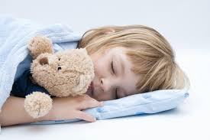
• Βελτιώνει την ποιότητα και τη διάρκεια του ύπνου. • Κατά τη διάρκεια της άσκησης στο σώμα εκκρίνονται οι «ενδορφίνες», ορμόνες που παράγονται από τον υποθάλαμο και την υπόφυση, οι οποίες μειώνουν τη νευρικότητα και το άγχος. Οι επιστήμονες ονομάζουν αυτές τις ουσίες “ορμόνες της ευτυχίας”. Κατ’ επέκταση, η συστηματική σωματική δραστηριότητα σχετίζεται με καλύτερη ψυχική υγεία των παιδιών και μειώνει την πιθανότητα εμφάνισης μελαγχολίας και κατάθλιψης.

Slide 7
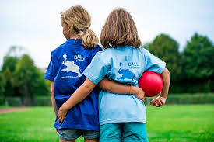
• Βελτιώνει πτυχές της νοητικής λειτουργίας, όπως ο προγραμματισμός, η βραχυπρόθεσμη μνήμη και η λήψη αποφάσεων. • Συμβάλλει στην καλύτερη αποδοχή της εικόνας του σώματος και κατ επέκταση στην αύξηση της αυτοπεποίθησης και της αυτοεκτίμησης. • Ευνοεί την κοινωνικοποίηση. • Συμβάλλει στη χαλάρωση, στη διασκέδαση και στην ευχάριστη και δημιουργική αξιοποίηση του ελεύθερου χρόνου. • Βοηθά στην αποτελεσματική αντιμετώπιση προκλήσεων, ορίων και ευκαιριών.

Slide 8
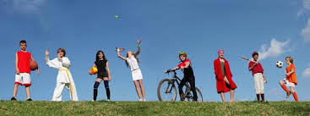
Τα παιδιά προτιμότερο είναι να περπατούν, να τρέχουν, να σκαρφαλώνουν. Προτιμότερες είναι επίσης οι αποδράσεις στο φυσικό περιβάλλον (πάρκο, βουνό, θάλασσα) από τους κλειστούς εσωτερικούς χώρους. Προσφέρουμε στα παιδιά μας παιχνίδια π.χ. ποδήλατο, πατίνι κτλ, αλλά και τον κατάλληλο εξοπλισμό ασφαλείας π.χ. κράνος. Καλό είναι να γνωρίζουμε όλοι, ότι το ελεύθερο παιχνίδι θα πρέπει να αποτελεί αναπόσπαστο κομμάτι της καθημερινότητας των παιδιών.

Slide 9
Σημαντικό είναι επίσης, να ενισχύεται η σωματική δραστηριότητα των παιδιών μέσω απλών πράξεων της καθημερινότητας. Ενθαρρύνουμε τα παιδιά να περπατούν και να χρησιμοποιούν σκάλες αντί για τον ανελκυστήρα, καθώς και να συμμετέχουν στην περιποίηση λουλουδιών στον κήπο, στο πλύσιμο του αυτοκινήτου, στη βόλτα με τα κατοικίδια και στα ψώνια στο σουπερμάρκετ.

Slide 10
. Απαραίτητο είναι επίσης, να περιοριστεί ο χρόνος που αφιερώνουν τα παιδιά και οι έφηβοι μπροστά σε οθόνες (τηλεόραση, βιντεοπαιχνίδια, Η/Υ), θέτοντάς τους αυστηρά όρια. Οι κατευθυντήριες οδηγίες από επίσημους διεθνείς φορείς συνιστούν όχι περισσότερο από 1 ώρα ημερησίως για παιδιά σχολικής ηλικίας και έως 2 για τους εφήβους.

Slide 11
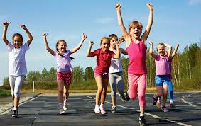
. Η ενασχόληση των παιδιών με τον οργανωμένο αθλητισμό διδάσκει από μικρή ηλικία την ομαδικότητα και τον υγιή ανταγωνισμό, ενώ τους προσφέρει την ευκαιρία να βιώνουν συναισθήματα επιτυχίας αλλά και αποτυχίας μέσα σε ένα ελεγχόμενο περιβάλλον. Παράλληλα, οι έφηβοι συμμετέχοντας σε δομημένες αθλητικές δραστηριότητες μαθαίνουν να τηρούν κανόνες, να βάζουν στόχους, να προσπαθούν συστηματικά για την επίτευξή τους, να απολαμβάνουν τις επιτυχίες, αλλά και να διαχειρίζονται ανεπιτυχή αποτελέσματα και απογοητεύσεις.

Slide 12
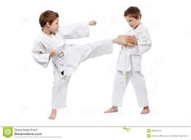
Η επιλογή οργανωμένου αθλήματος θα πρέπει να γίνεται προσεκτικά και μετά από συζήτηση των γονέων με το παιδί, λαμβάνοντας υπόψη την αναπτυξιακή ετοιμότητα του παιδιού, το σωματότυπο και τα ενδιαφέροντά του

Slide 13
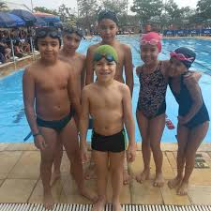
Εν τέλει, καλό είναι να γνωρίζετε, ότι η συγκεκριμένη επιλογή απαιτεί μία σχετική δέσμευση και υποστήριξη, τόσο από τους γονείς όσο και από το παιδί. Οι συχνές αλλαγές σε σύντομο χρονικό διάστημα και η παράλληλη ενασχόληση με πολλά οργανωμένα αθλήματα, συνήθως, δεν έχουν θετικά αποτελέσματα

